Slide 1


Квест «Эхо родной земли»
Станция «Мозаика народов Кошкинского района»

Slide 2
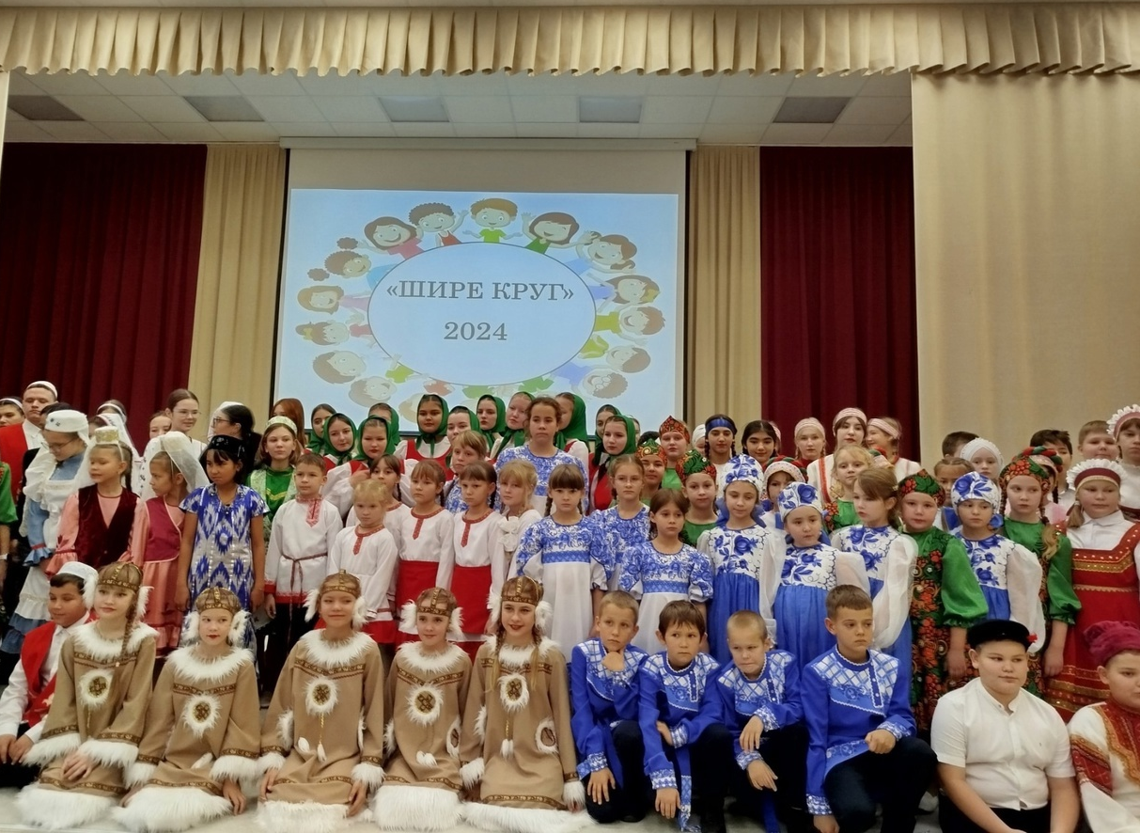


Slide 3
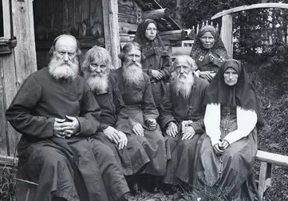
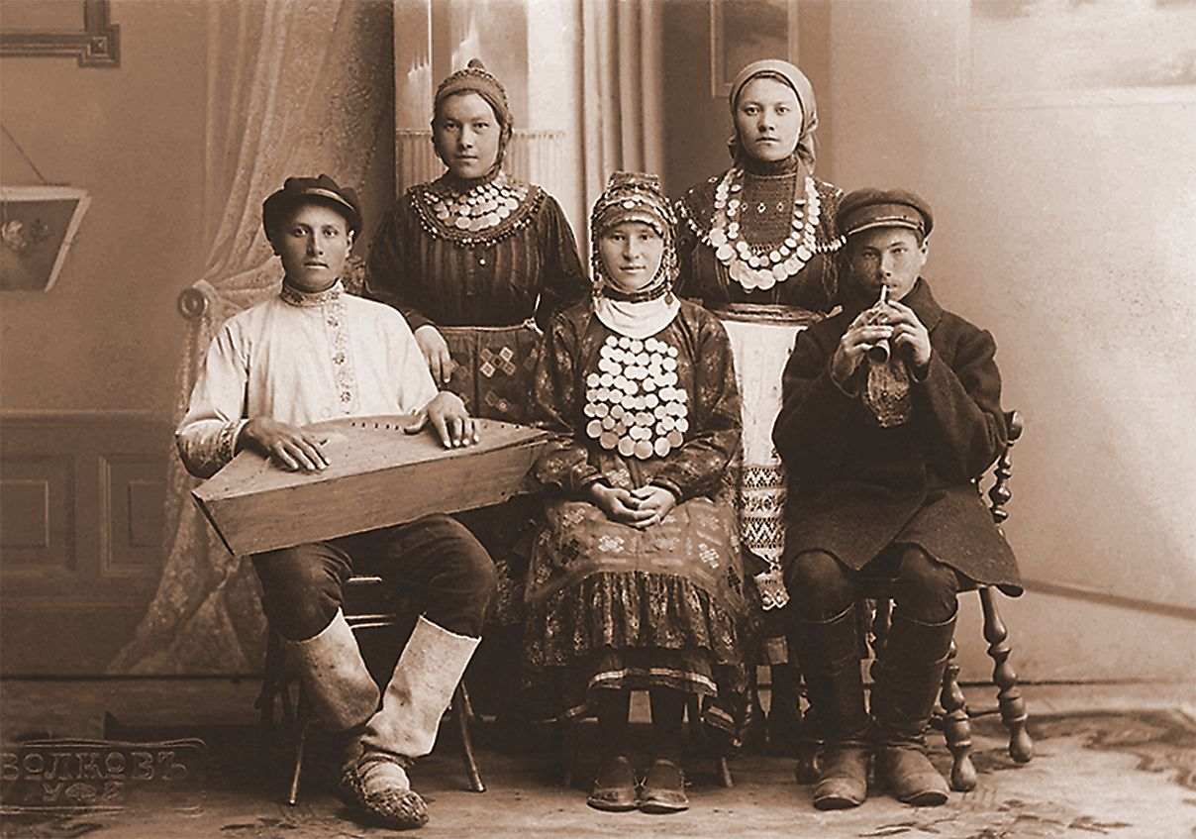
Мозаика народов Кошкинского района
Русские старообрядцы
Чуваши

Slide 4
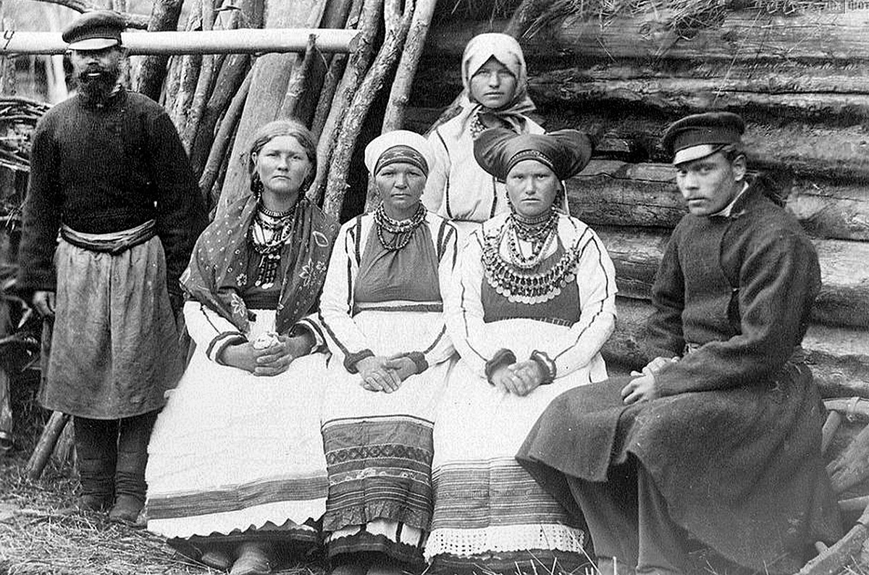
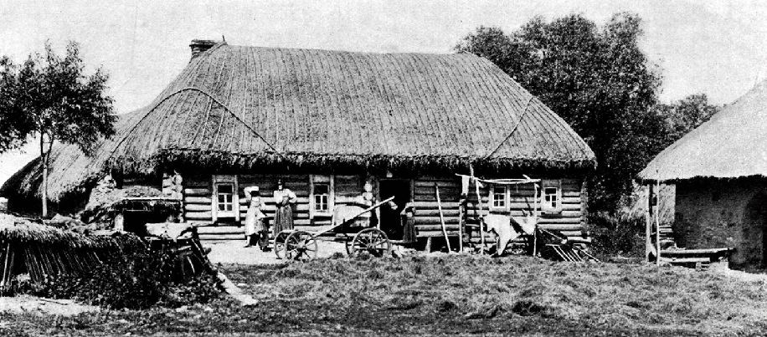
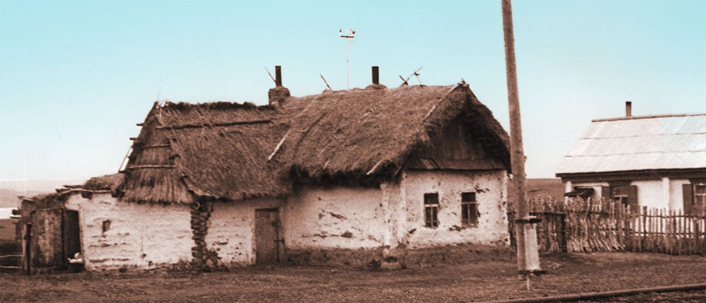
Мозаика народов Кошкинского района
Мордва

Slide 5
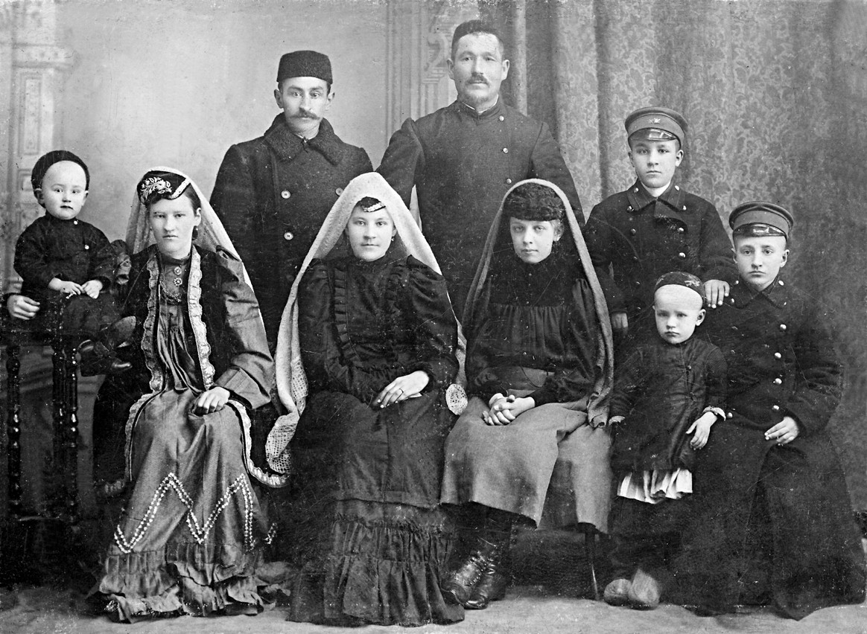
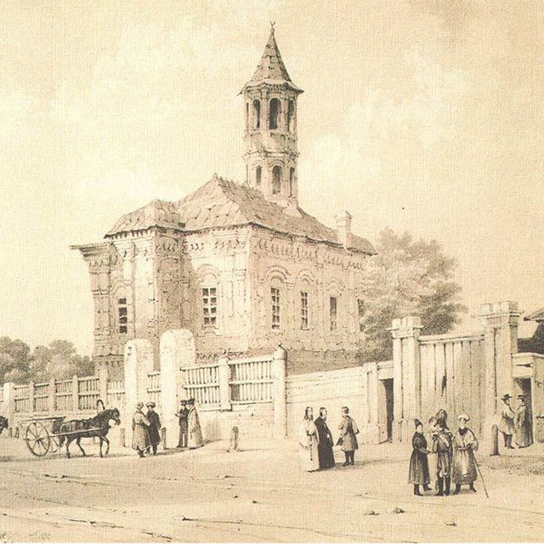
Мозаика народов Кошкинского района
Татары

Slide 6
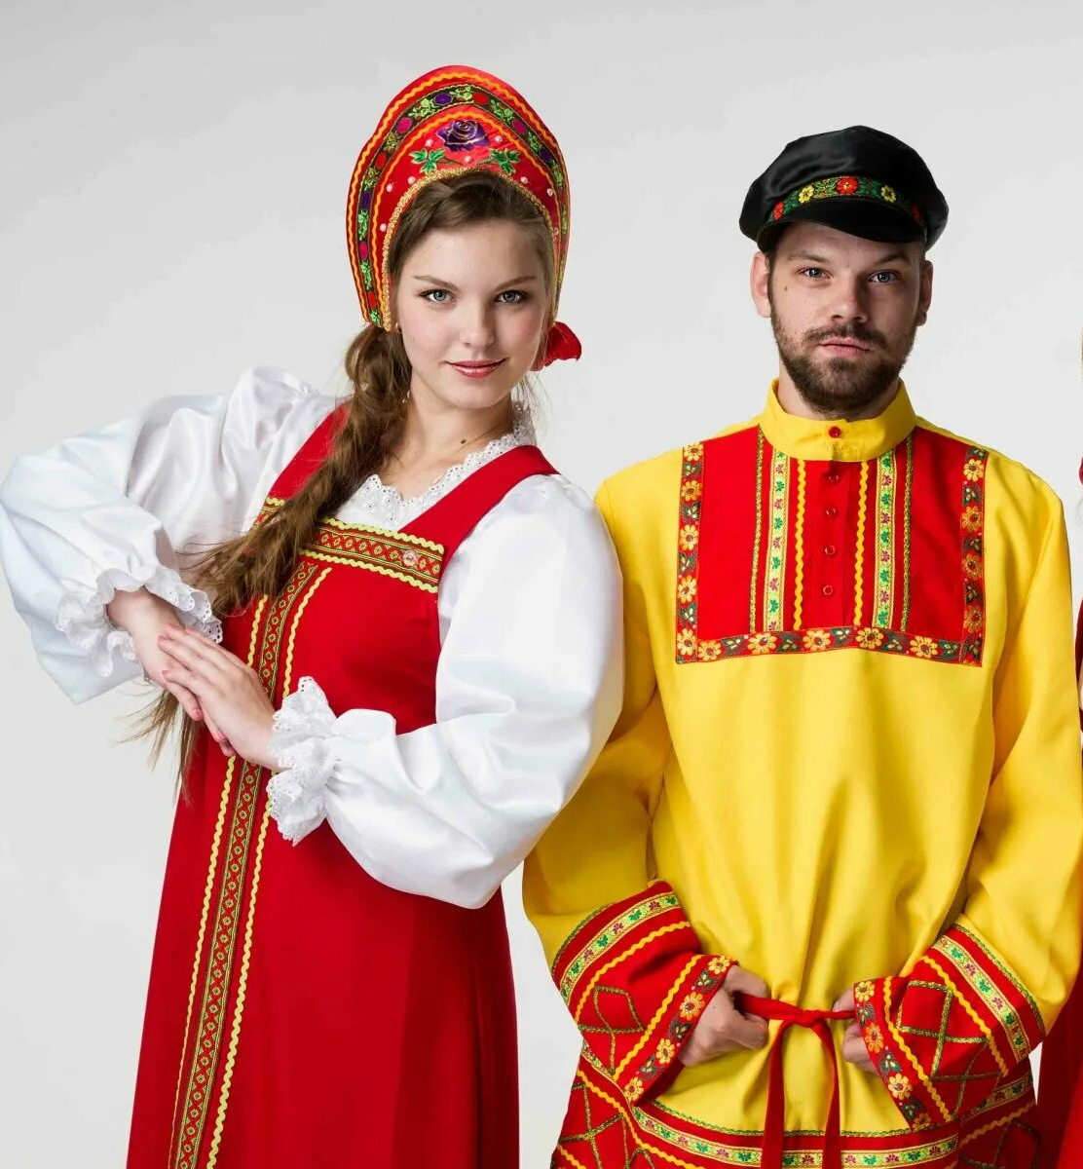
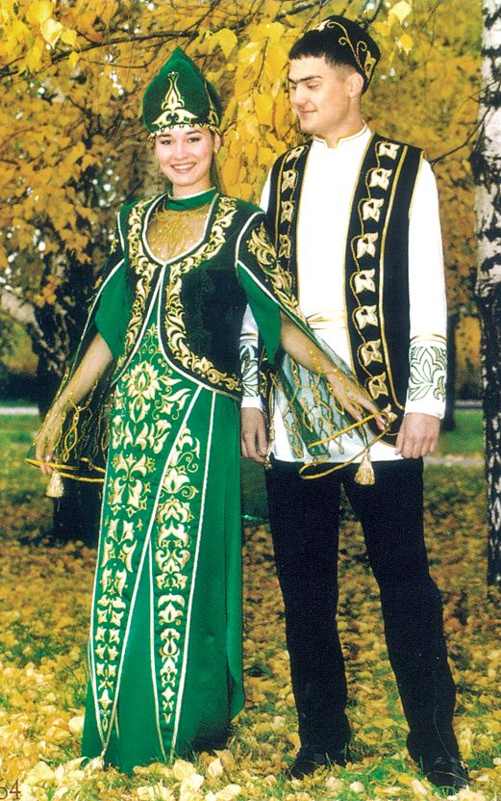
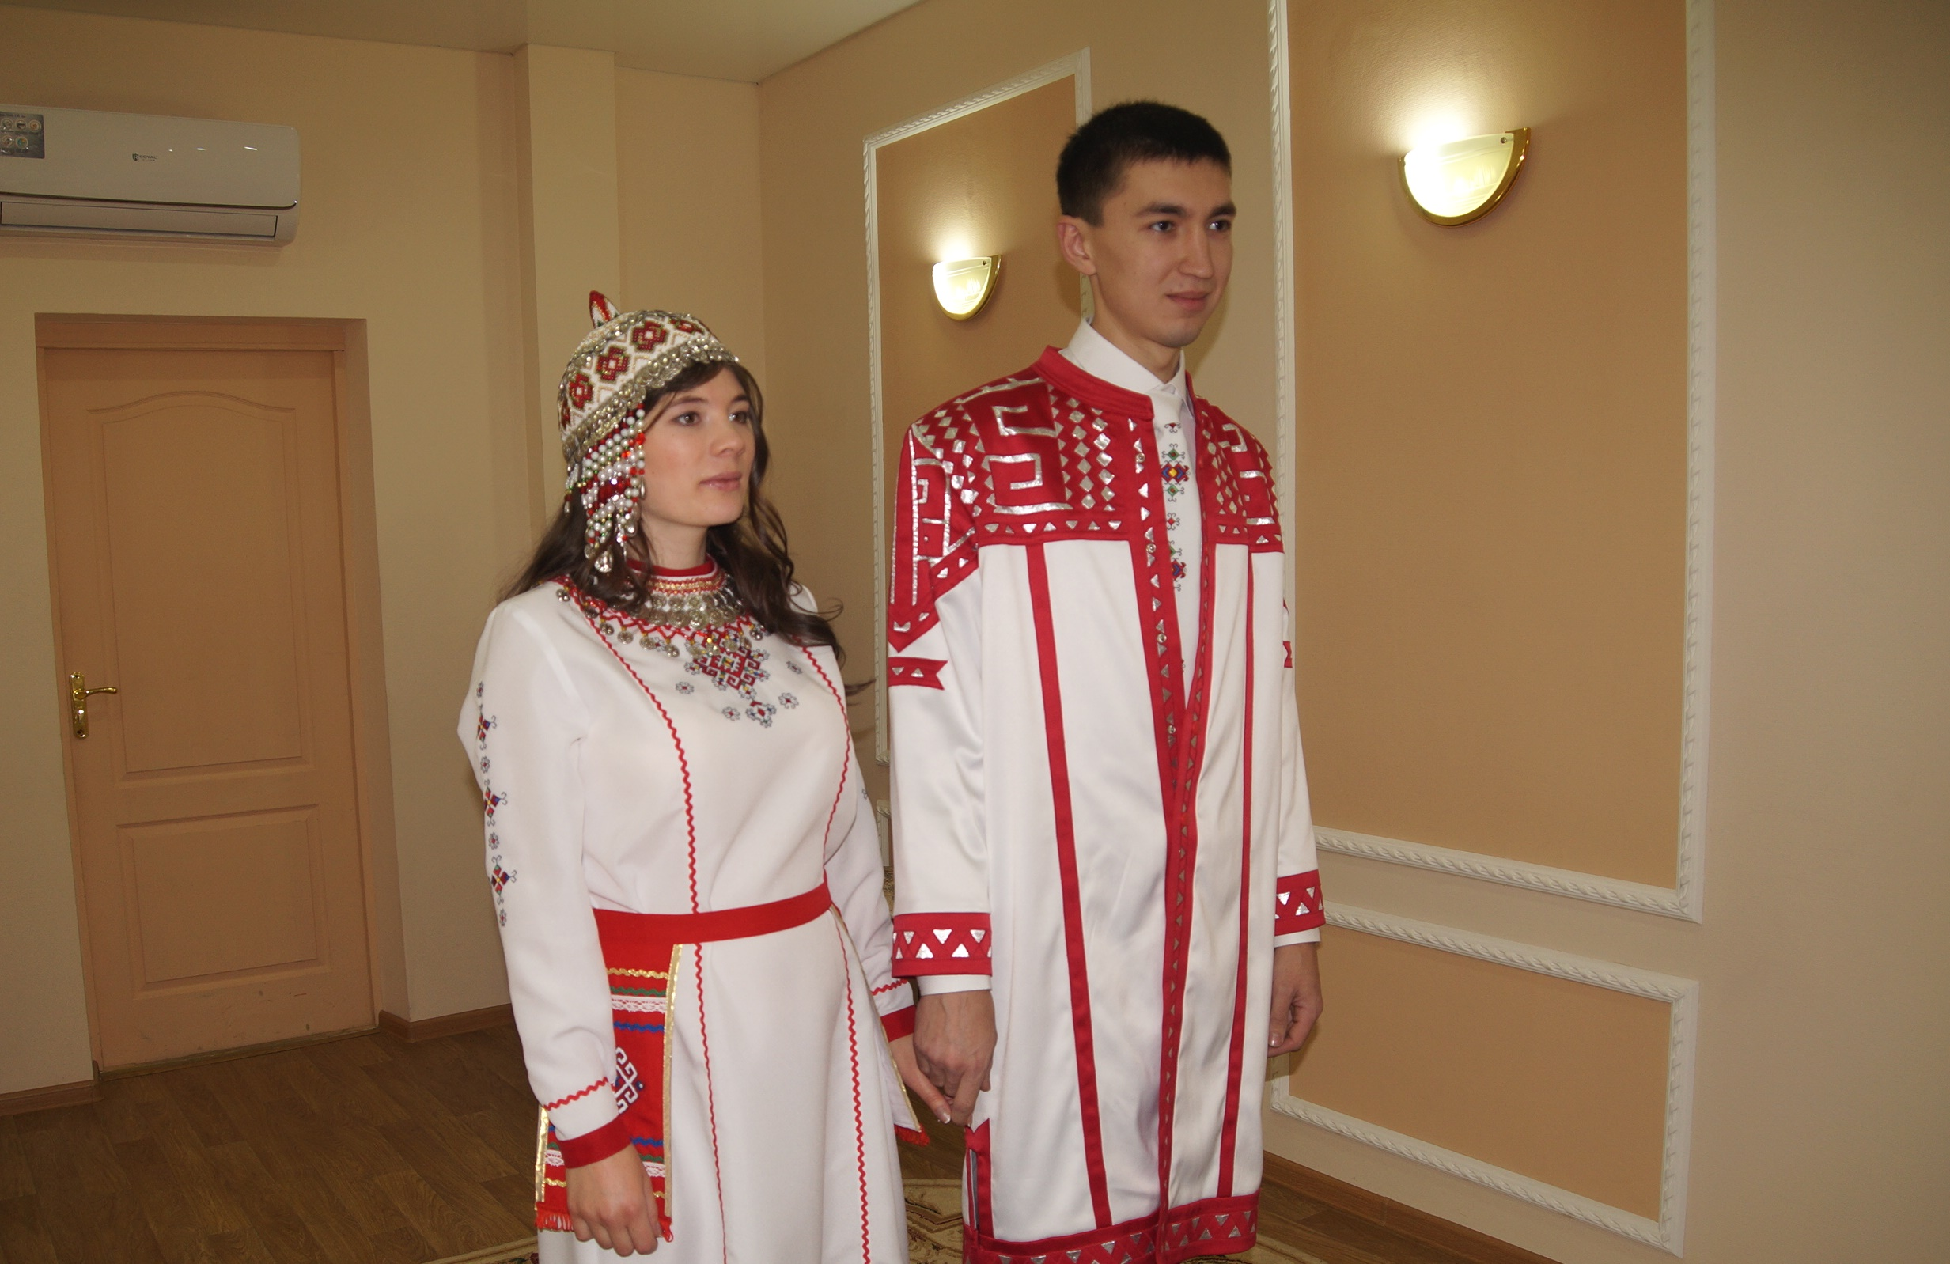
Мозаика народов Кошкинского района

Slide 7
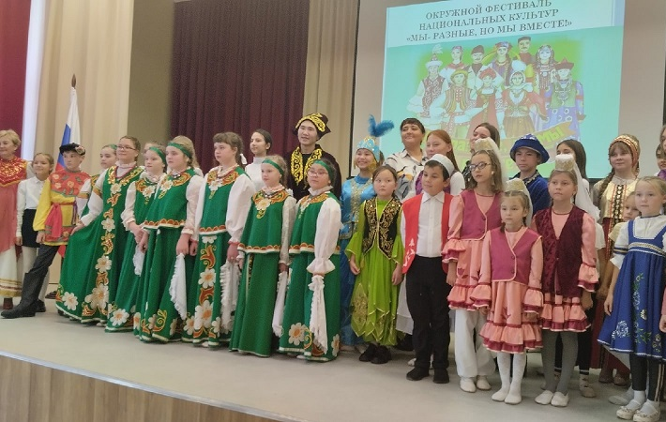
Мозаика народов Кошкинского района

Slide 8
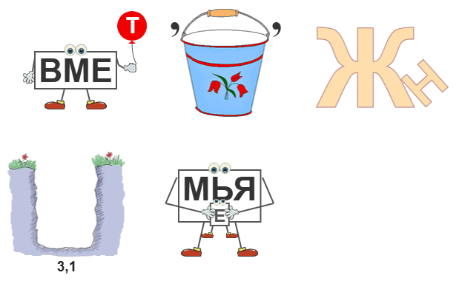
Задание: прочитай пословицу

Slide 9
ВМЕСТЕ ДРУЖНАЯ СЕМЬЯ!

Slide 10
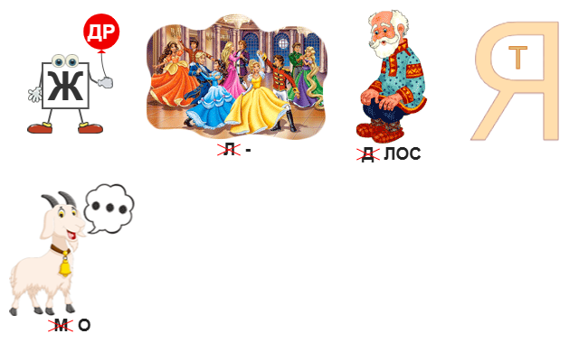
Задание: прочитай пословицу

Slide 11
Дружба-дело святое!

Slide 12
По результатам прохождения станции вы получаете вторую букву
О

